Slide 1

复旦大学
基于深度学习的API误用缺陷检测
汪昕 陈驰 赵逸凡 彭鑫 赵文耘

Slide 2
01 / 引言
02 / 背景知识
目录
CONTENTS
03 / 方法与实现
04 / 实验评估
05 / 总结与展望
Notes:
接下来，我将分为以下五部分对论文进行介绍——引言、背景知识、方法与实现、实验评估，最后进行总结与展望。

Slide 3
1
PART ONE
引言
研究背景 / 相关工作 / 研究意义
Notes:
首先，我会在引言部分介绍本文的研究背景、相关工作以及本文的研究意义。

Slide 4
研究背景
API的使用
在软件开发过程中，开发人员经常需要使用各种应用程序编程接口（API）来复用已有的软件框架、类库，以提高软件开发效率。
API的误用
由于API自身的复杂性、文档资料的缺失或自身的疏漏等原因，开发人员经常会误用API。API的误用情形多种多样，例如多余的API调用、遗漏的API调用、错误的API调用参数、缺少前置条件判断、忽略异常处理等。在实际项目中常常导致包括功能性错误在内的代码缺陷。
API误用缺陷检测
为自动检测API误用缺陷，需要获得API使用规约并根据规约对API使用代码进行检测。
然而，可用于自动检测的API规约难以获得，而人工编写并维护的代价又很高。
Notes:
例如，在使用文件流API时，如果最后遗漏了对文件流进行关闭的API调用，那么将导致内存泄露问题。

Slide 5
相关工作 / 研究意义
频繁项集挖掘技术
N-gram语言模型
循环神经网络模型
代表工作：PR-Miner[8]
频繁项集挖掘技术关注于挖掘代码中数据子项的频繁共现关系，但对API使用的顺序信息没有加以利用。
代表工作: Bugram[10]
N-gram语言模型假设API调用token只与前面有限的n个token相关，利用到了API使用的顺序信息，但是面对多样和变长的代码上下文，模型的合成能力稍显不足。
循环神经网络有效地解决了长距离依赖问题，被广泛应用于模式识别等领域。因此我们期望该模型也能够有效地学习API调用组合、顺序及控制结构等方面的使用规约。
[8] Li Z, Zhou Y. PR-Miner: Automatically extracting implicit programming rules and detecting violations in large software code. SIGSOFT Software Engineering Notes, 2005,30(5):306−315.
[10] Wang S, Chollak D, Movshovitz-Attias D and Tan L. Bugram: Bug detection with n-gram language models. In: Proc. of the 2016 31st IEEE/ACM Int’l Conf. on Automated Software Engineering (ASE), Singapore, 2016, pp. 708-719.
Notes:
基于API调用token只与在它之前的 n 个 token 相关的假设,对软件项目中出现的 API 调用 token 序列进行出 现概率的计算,同时将较低概率的 token 序列的出现与程序中 API 的异常调用、误用和特殊用法联系起来,

Slide 6
2
PART TWO
背景知识
循环神经网络 / 长短时记忆网络 / 深层循环神经网络
Notes:
接下来，将对本文中采用的深度学习相关的技术背景知识进行简要的说明。

Slide 7
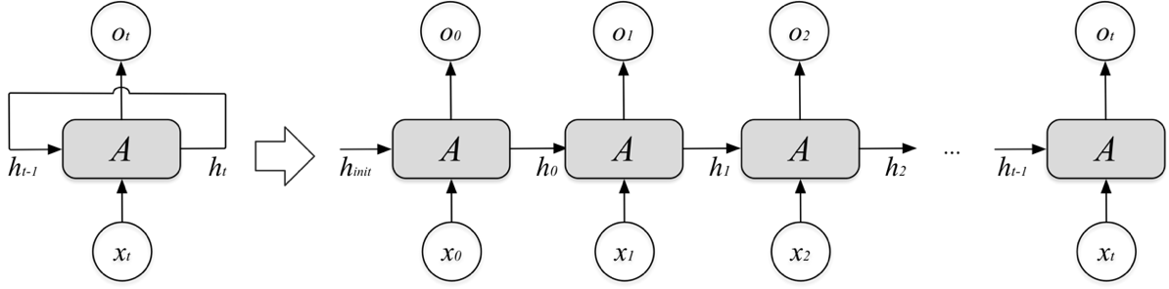
循环神经网络（Recurrent Neural Network）
循环神经网络因为其对数据中的时序信息的利用以及对数据中语义信息的深度表达的优势，在处理和预测序列数据上实现了突破，并在语音识别、语言模型、机器翻译等方面发挥出色。
循环神经网络结构
Notes:
循环神经网络能利用数据中的时序以及语义信息，在语音识别、语言模型、机器翻译等方面发挥出色。
如图是一个简单循环神经网络及其展开。
但是，由于状态的更新，简单循环神经网络对历史信息的利用逐渐下降，产生长时依赖问题。

Slide 8
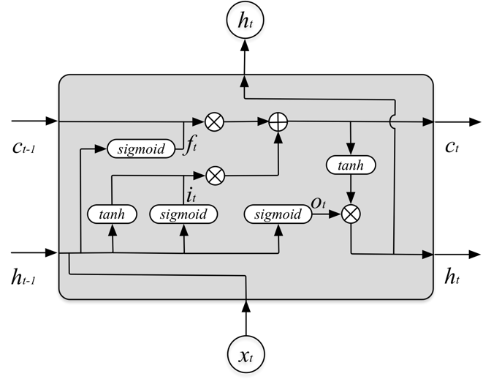

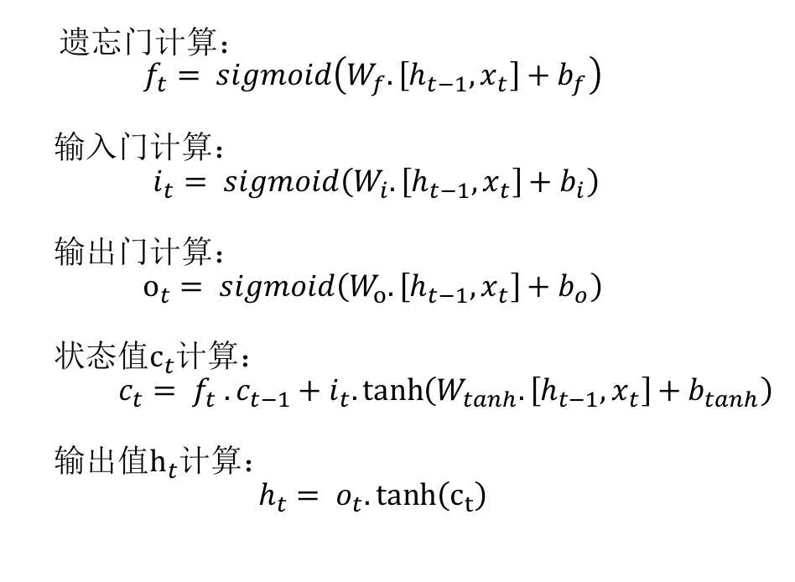
长短时记忆网络（Long Short Term Memory）
为解决长期依赖问题，在1997年，Hochreiter和Schmidhuber提出了长短时记忆网络（Long Short Term Memory， 简称LSTM）。
sigmoid：
$$f\left(x\right)= \frac{1}{1+e^{−x}}$$
遗忘门计算：
$$f_{t}= sigmoid\left(W_{f}.\left[h_{t−1},x_{t}\right]+b_{f}\right)$$
输入门计算：
$$i_{t}= sigmoid\left(W_{i}.\left[h_{t−1},x_{t}\right]+b_{i}\right)$$
输出门计算：
$$o_{t}= sigmoid\left(W_{o}.\left[h_{t−1},x_{t}\right]+b_{o}\right)$$
状态值$c_{t}$计算：
$c_{t}= f_{t} .c_{t−1}+i_{t}.\tanh\left(W_{tanh}.\left[h_{t−1},x_{t}\right]+b_{tanh}\right)$
输出值$h_{t}$计算：
$$h_{t}= o_{t}.\tanh\left(c_{t}\right)$$
LSTM循环体结构

Slide 9
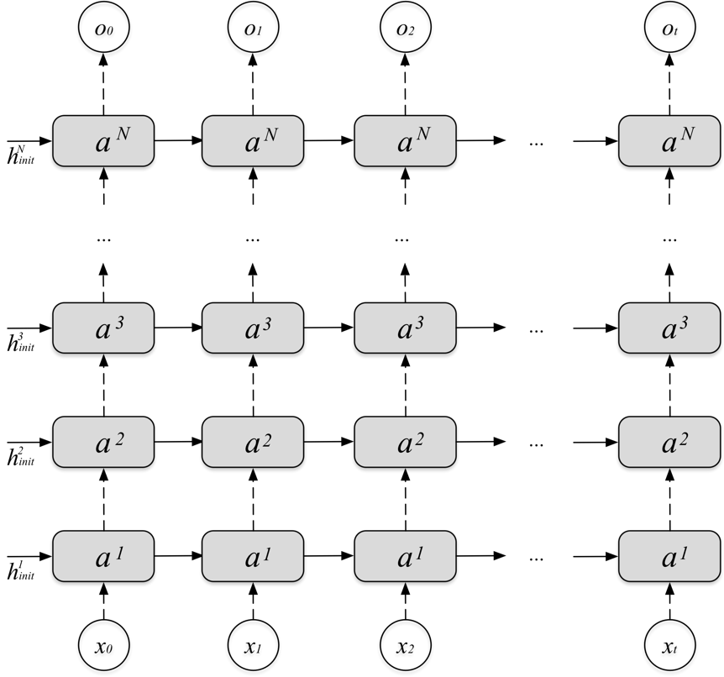
深层循环神经网络
深层循环神经网络（Deep RNN）拓展了浅层循环体，设置多个循环层，将每层循环神经网络的输出作为下一层循环神经网络的输入，增强了循环神经网络提取高维度抽象信息的能力。
Deep RNN结构

Slide 10
3
PART THREE
方法与实现
方法概览 / 训练数据构造 / 模型训练与预测 / 缺陷检测

Slide 11
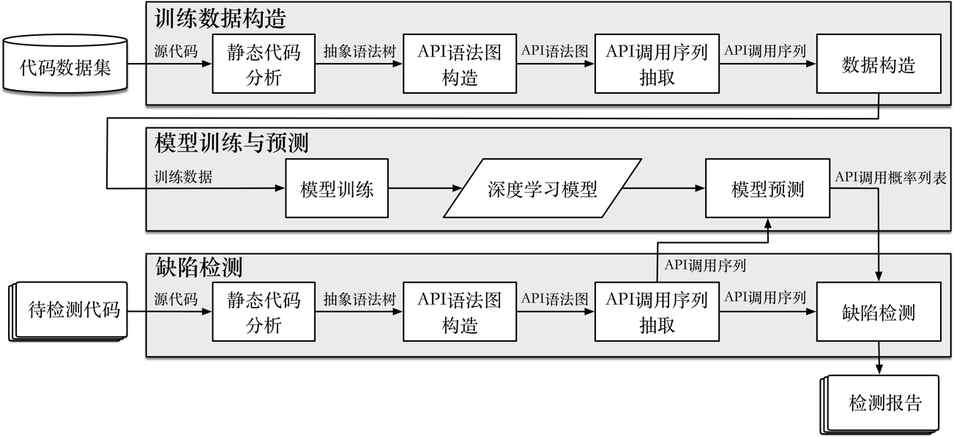
方法概览
方法概览

Slide 12
训练数据构造
源代码（“…”部分无API调用）
API语法图
Notes:
这里举一个例子对本文采用的方法进行进一步解释说明。
左边是原始文件中的方法块，调用了Scanner API对文件进行按行读并打印到控制台的操作。
经过静态代码分析和API语法图构造，形成了右边的API语法图，它表示了代码中API的调用信息以及控制流信息。
通过对API语法图进行深度遍历，抽取出方法块中的API调用序列

Slide 13
训练数据构造
API调用序列
API语法图
Notes:
通过对API语法图进行深度遍历，抽取出方法块中的API调用序列如左下角所示。

Slide 14
训练数据构造
API调用序列

Slide 15
训练数据构造
API调用序列：
java.io.File.new(java.lang.String) - java.util.Scanner.new(java.io.File)
- WHILE - CONDITION - java.util.Scanner.hasNextLine()
- java.util.Scanner.close() - EOS
java.io.File.new(java.lang.String) - java.util.Scanner.new(java.io.File)
- WHILE - CONDITION - java.util.Scanner.hasNextLine()
- BODY - java.util.Scanner.nextLine() - java.io.PrintStream.println(java.lang.String)
- java.util.Scanner.close() - EOS
训练数据<API调用前文序列，API调用>*：
<[java.io.File.new(java.lang.String)], java.util.Scanner.new(java.io.File) >
<[java.io.File.new(java.lang.String), java.util.Scanner.new(java.io.File)], WHILE>
…
<[java.io.File.new(java.lang.String), java.util.Scanner.new(java.io.File),
WHILE, CONDITION, … , java.io.PrintStream.println(java.lang.String)], java.util.Scanner.close()>
<[java.io.File.new(java.lang.String), java.util.Scanner.new(java.io.File),
WHILE, CONDITION, … , java.io.PrintStream.println(java.lang.String), java.util.Scanner.close()], EOS>
*在实现中表示形式为相应的编号序列
Notes:
基于词汇表，将API调用序列映射为编号序列，并构造为API调用前文编号序列和API调用编号对的训练数据形式。

Slide 16
模型训练与预测
e.g. 数据：
<[java.io.File.new(java.lang.String), java.util.Scanner.new(java.io.File) , WHILE, CONDITION, java.util.Scanner.hasNextLine(), BODY, java.util.Scanner.nextLine() , java.io.PrintStream.println(java.lang.String)], java.util.Scanner.close()/?>
API调用前文序列
API调用概率列表
模型（Deep LSTM）训练/预测示意图
Notes:
在模型训练与预测阶段，采用了深层循环神经网络和长短时神经网络的结合——Deep LSTM 模型，
假设模型的训练效果较好，那么预测出的API调用概率列表应该能较为真实地表达出数据中的API使用规约。

Slide 17

缺陷检测
e.g. 可接受阈值为4
…
<[java.io.File.new(java.lang.String), java.util.Scanner.new(java.io.File) , WHILE, CONDITION, java.util.Scanner.hasNextLine(), BODY, java.util.Scanner.nextLine() , java.io.PrintStream.println(java.lang.String)], EOS>
…
待检测源代码（“…”部分无API调用）
检测数据<API调用前文序列，API调用>
模型预测该位置的API调用概率列表:
Top-1: 0.030 …
Top-2: 0.025 java.util.Scanner.close()
Top-3: 0.015 …
Top-4: 0.020 …
Top-5: EOS 0.003 API误用缺陷
…
可接受范围
API语法图
Notes:
例如在这段代码中，出现了遗漏关闭Scanner的操作，
因此，由于标志序列结束的EOS在API调用概率列表中的排名已经超出了可接受阈值4，则方法应有能力发现该遗漏API调用的API误用缺陷。

Slide 18
4
PART FOUR
实验评估
实验对象 / 深度学习模型训练实验 / 代码缺陷检测实验
Notes:
为了较好地实现本文提出的方法，并论证该方法的有效性，在第四部分，我将对实验评估进行介绍。

Slide 19
实验对象
JCE（Java Cryptography Extension）
JDK提供的一组包，它们提供用于加密、密钥生成和协商以及消息验证码（MAC）算法的框架和实现，JCE提供的Java密码学APIs（Java Cryptography APIs）在javax.crypto包下。
Notes:
研究说明，Java Cryptography APIs通过分离开发人员和API底层实现细节，开发人员可以轻松地使用加解密技术。这些API为开发人员提供了多种模式和配置选项，但因此，对开发人员来说使用和组合这些API组件的任务可能具有挑战性。

Slide 20
深度学习模型训练实验
实验数据
数据来源 | GitHub
关键词 | javax.crypto
时间限制 | 最后修改日期在2018年1月1日前
数量 | 14422个java代码文件
训练原始文件总大小 | 50MB
API调用序列 | 38602条
训练数据 | 388973条
词表大小 | 1564
Notes:
GitHub是一个基于Git的大型开源代码托管平台以及版本控制系统，截止到2018年3月，它已拥有超过2700万开发者用户以及800万的代码仓库，GitHub上的开源代码是挖掘API调用规约的一大数据来源[24,25]。

Slide 21
深度学习模型训练实验
实验设计
通过调整以下超参，探究不同参数组合对模型效果的影响：
（1）隐层大小 （HIDDEN_SIZE）
（2）深层循环网络层数（ NUM_LAYER ）
（3）学习率（LR）
（4）Epoch次数（ NUM_EPOCH ）
评判效果以验证集上Top-1的分类准确率（Accuracy）为准；
训练集为总数据集的90%，验证集为总数据集的10%；
最后选定在验证集上效果最佳的参数：
HIDDEN_SIZE=250
NUM_LAYER=2
LR=0.002
NUM_EPOCH=20

Slide 22
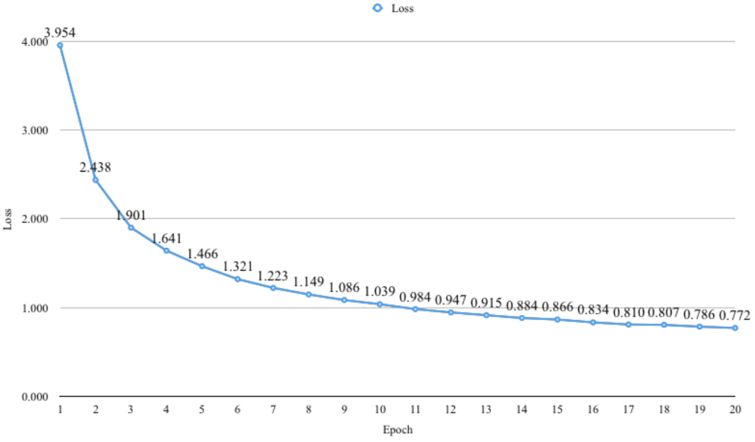
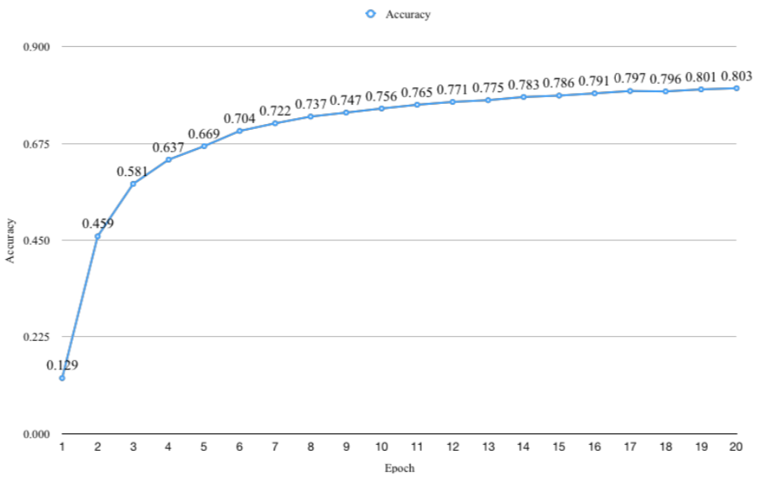
深度学习模型训练实验
实验结果分析
模型在训练中（在验证集上）的损失趋势
模型准确率（横轴为迭代次数，纵轴为分类准确率）
Notes:
如图所示，横轴为训练迭代次数(Epoch)，纵轴为损失(Loss)；该模型在训练中的损失不断下降趋于收敛；
如图所示,横轴为训练迭代次数(Epoch),纵轴为模型准确率 (Accuracy)；
该模型经过 20 次迭代后，模型准确率达到 80.3%，该参数组合在验证集上效果最优。

Slide 23
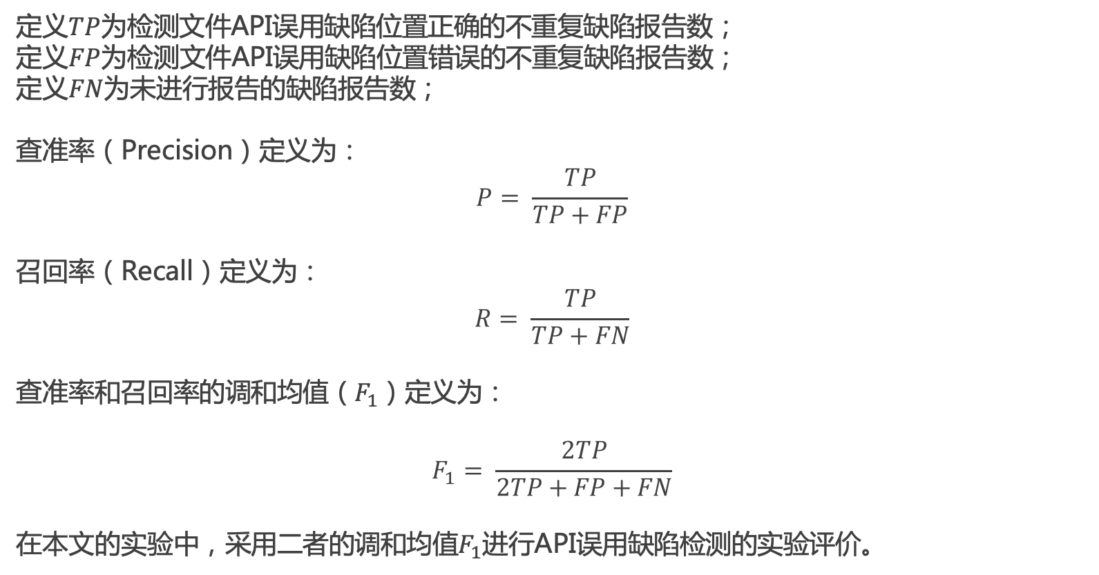
代码缺陷检测实验
测试标准
定义𝑇𝑃为检测文件API误用缺陷位置正确的不重复缺陷报告数；
定义𝐹𝑃为检测文件API误用缺陷位置错误的不重复缺陷报告数；
定义𝐹𝑁为未进行报告的缺陷报告数；
查准率（Precision）定义为：
$$P= \frac{TP}{TP+FP}$$
召回率（Recall）定义为：
$$R= \frac{TP}{TP+FN}$$
查准率和召回率的调和均值（$F_{1}$）定义为：
$$F_{1}= \frac{2TP}{2TP+FP+FN}$$
在本文的实验中，采用二者的调和均值$F_{1}$进行API误用缺陷检测的实验评价。
Notes:
在该部分进行基于深度学习模型的API误用相关代码缺陷检测实验。进行该部分实验前，对实验中的测试标准进行定义：

Slide 24
代码缺陷检测实验
测试数据
本次实验中，选用了相关文献中Java Cryptography API误用的真实数据[5]，收集了14个与Java加密相关的API误用作为测试集。
包含四种类型的API误用：
a. 多余的API调用
b. 错误的API调用
c. 遗漏API调用
d. 忽略异常处理
[5] Amann S, Nadi S, Nguyen H A, et al. MUBench: a benchmark for API-misuse detectors[C]. In: Proc. of the 13th Int’l Conf. on Mining Software Repositories. ACM, 2016: 464-467.
Notes:
选用了从SourceForge和GitHub上的优质项目（大于10星）中整理的关于Java Cryptography APIs的误用代码片段8个，其中包含API误用14个，将这

Slide 25
代码缺陷检测实验
实验设计
为验证模型的有效性,设置以下模型作为实验的对比模型:
(1) 基准模型 (Baseline)
(2) N-gram检测模型 (N-gram)
探究可接受阈值（Top-k）的取值对代码缺陷检测模型F1值的影响。

Slide 26

代码缺陷检测实验
基准模型（Baseline）
假设API调用序列上的每个位置都可能是潜在的API误用,该假设覆盖到API调用序列上所有可能的API误用缺陷。
召回率：1
查准率：0.0886
F1 值 ：0.163

Slide 27
代码缺陷检测实验
N-gram 检测模型
Bugram[10]基于N-gram语言模型实现了对可能存在API 误用的异常序列的检测：
本文关注于对API调用序列上某一位置可能存在的API误用的检测；
本文实现Bugram应用的N-gram预测模型作为对比实验,使用与深度学习模型训练时相同的API调用序列,训练N-gram模型,基于前N个词元预测下一个词元；
取N={3,4,5}分别对应3-gram模型,4-gram模型和5-gram模型,并进行Jelinek-Mercer平滑处理；
N-gram检测模型应用N-gram预测模型对API调用序列上某个位置的API调用概率列表进行预测，应用可接受阈值(Top-k)进行缺陷检测。
[10] Wang S, Chollak D, Movshovitz-Attias D and Tan L. Bugram: Bug detection with n-gram language models. In: Proc. of the 2016 31st IEEE/ACM Int’l Conf. on Automated Software Engineering (ASE), Singapore, 2016, pp. 708-719.

Slide 28
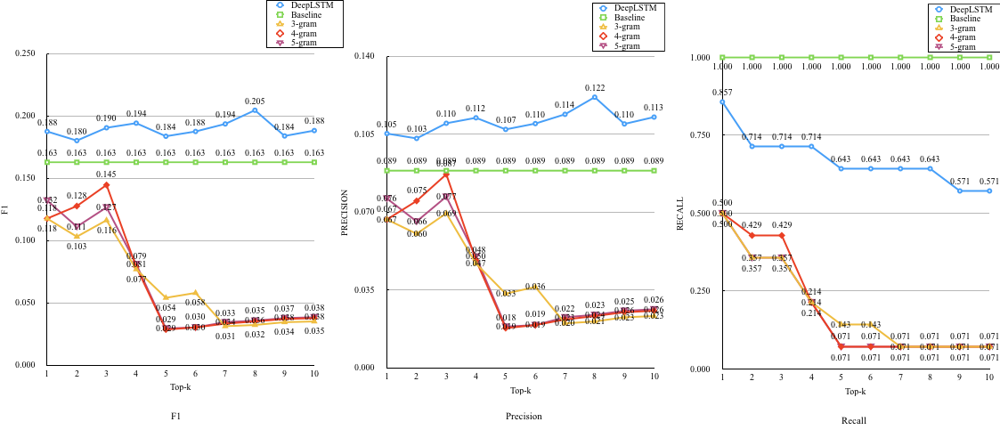
代码缺陷检测实验
实验结果分析
Notes:
从结果中可以看出:
在一定范围内,DeepLSTM 的查准率均高于基准模型且召回率大于等于 50%,有一定的缺陷检测能力. 本实验中 4-gram 模型较 3-gram 模型和 5-gram 模型缺陷检测效果较好,但在本实验中它们均不如基准模型(查准率最高和基准持平).
而相较而言, DeepLSTM 模型在本次实验所采用的模型中有一定的检测能力且效果最好.当可接受阈值取到 Top-8 时,DeepLSTM 缺陷检测效果最好.

Slide 29
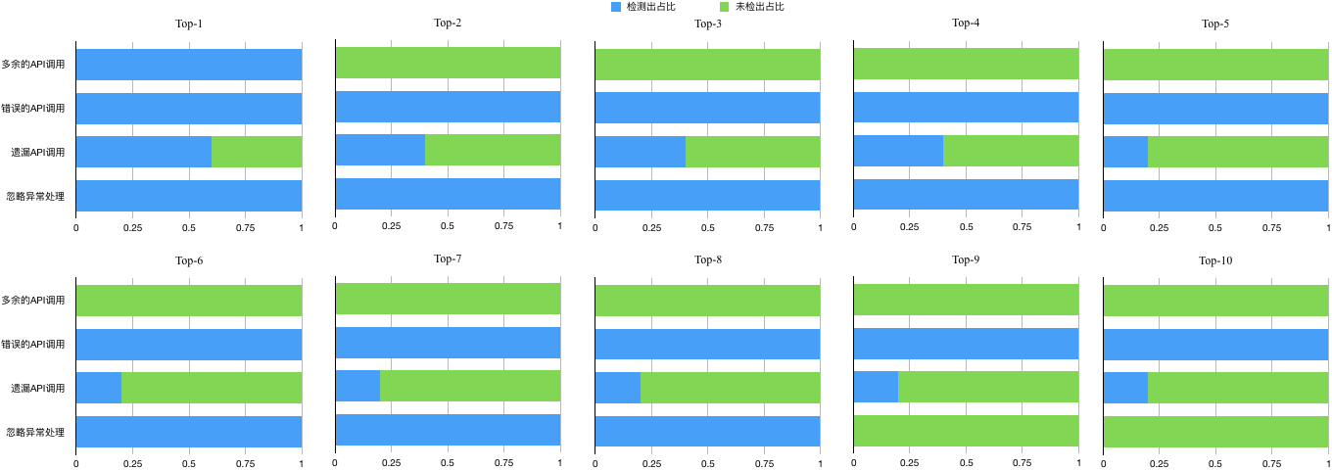
代码缺陷检测实验
实验结果分析
Notes:
为进一步探究 API 误用类型与模型能力的关系,实验中,将 DeepLSTM 模型对应每个可接受阈值(Top-k)的具体 API 误用缺陷报告情况进行整理，并基于整理后的 API 误用缺陷检测报告情况,按照测试集中 API 误用的误用类型对缺陷检测报告情况进行进一步的可视化统计分析,如图所示.

Slide 30
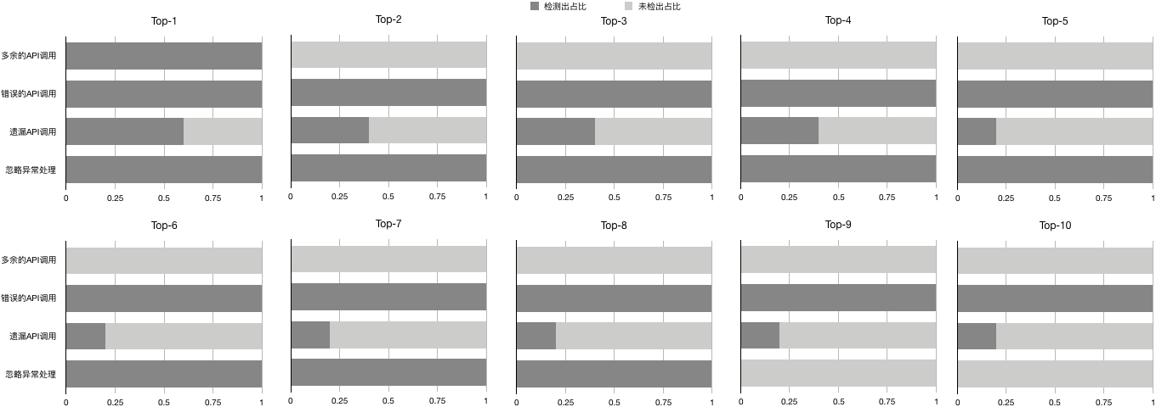
代码缺陷检测实验
实验结果分析
Notes:
随着 k 取值的增大,在某些 API 误用的检测上,模型效果保持基本不变(错误的 API 调用),一定程度说明
了本实验中采用的缺陷检测方法对检测该类 API 误用的有效性:当一个 API 误用在 API 调用序列中不应该出 现(使用了错误的 API),则应用本实验中按位置预测并比较检测 API 误用是可行且有效的;
但是与之相反的,随着 k 取值的增大,在某些API误用的检测上,模型效果不断降低(遗漏 API 调用),这一定程度上也说明了本实验中采用的缺陷检测方法对检测该类 API 误用的局限性:当一个关键性API在API调用序列中遗漏,仅靠当前的API调用序列作为预测的前文,很难推断出下一位置是否遗漏了某个 API,例如,某个关键性API可能在当前位置更靠后几个调用中出现,这种情况对目前采用的仅对一个位置的API误用缺陷进行检测的方法就具有很大的挑战性;
随着 k 取值的增大,在某些API误用的检测上,模型效果有较大的突变(多余的API调用、忽略异常处理),这既与本实验中采用的测试集有一定的关系——多余的API调用和忽略异常处理的测试用例都仅有一个,但是 在 k 取到一定范围(Top-8)之前,本实验中采用的缺陷检测方法对忽略异常处理类型的 API 误用缺陷检测效果还是不错的;

Slide 31
代码缺陷检测实验
实验结果分析
本实验采用的API误用缺陷检测方法,对检测错误的API调用类型的API误用效果较好(F1 值、准确率) ,而在发现遗漏API调用类型的API误用上,能力稍有欠缺。

Slide 32
5
PART FIVE
总结与展望
总结 / 展望

Slide 33
总结
本文将深度学习中的循环神经网络模型应用于API使用规约的学习及API误用缺陷的检测：
将API调用组合、顺序及控制结构等方面的使用规约建模为API语法图和API调用序列。
在大量的开源代码基础上，构造大量API使用规约训练样本，训练循环神经网络。
训练出在验证集上较优的神经网络模型，用于基于前文的API调用预测，通过预测结果与实际代码进行比较，来发现API调用序列中潜在的API误用缺陷。
在实验中证明了该方法的有效性，实验表明，本方法检测错误的API调用类型的API误用时，最为稳定有效。
Notes:
本文将深度学习中的循环神经网络模型应用于 API 使用规约的学习及 API 误用缺陷的检测.将 API 调用组合、顺序及控制结构等方面的使用规约建模为 API 语法图和 API 调用序列.
在大量的开源Java代码基础上, 对代码进行静态分析,并构造大量 API 使用规约训练样本,对循环神经网络进行训练.训练出较优的循环神经网络模型,并用于基于前文的 API 调用预测,通过预测结果与实际代码进行比较来发现API调用序列中潜在的API误用缺陷.
随后,在以检测 Java 加密相关的 API 误用代码缺陷为例的实验中证明了该方法的有效性,实验表明,本方法检测错误的 API 调用类型的 API 误用时,最为稳定有效.

Slide 34
展望
本文提出的方法在一定程度上能自动检测API误用缺陷，并在某类API误用的检测中较为有效，但是还存在一些不足和可改进之处:
在实现方法上，可考虑对多个位置的API调用进行预测比对，减少模型由于单个位置的预测带来的API是否漏用的不确定性。
Notes:
本文提出的方法在一定程度上能自动检测 API 误用缺陷,并在某类 API 误用的检测中较为有效,但是还存在一些不足和可改进之处——在发现遗漏 API 调用类型的 API 误用上,能力稍有欠缺,在未来研究中,可考虑对多个位置的 API 调用进行预测比对,减少模型由于单个位置的预测带来的 API 是否漏用的不确定性.

Slide 35
参考文献
[1] Li Z, Wu JZ, Li MS. Study on key issues about API usage. Ruan Jian Xue Bao/Journal of Software, 2018,29(6).
[2] Zhou Y, Gu R, Chen T, Huang Z, Panichella S, Gall H. Analyzing APIs documentation and code to detect directive defects. In: Proc.
of the 39th Int’l Conf. on Software Engineering. Piscataway: IEEE Press, 2017. 27−37.
[3] Liu S, Bai G, Sun J, et al. Towards Using Concurrent Java API Correctly[C]. In: Proc. of the 21st Int’l Conf. on Engineering of
Complex Computer Systems (ICECCS), Dubai, 2016, pp. 219-222.
[4] Sacramento P, Cabral B, Marques P. Unchecked exceptions: can the programmer be trusted to document exceptions[C]. In Second
International Conference on Innovative Views of .NET Technologies, Florianópolis, Brazil. 2006.
[5] Amann S, Nadi S, Nguyen H A, et al. MUBench: a benchmark for API-misuse detectors[C]. In: Proc. of the 13th Int’l Conf. on Mining
Software Repositories. ACM, 2016: 464-467.
[6] Gao Q, Zhang H, Wang J, et al. Fixing recurring crash bugs via analyzing q&a sites (T)[C]. In: Proc. of the 2015 30th IEEE/ACM Int’l Conf. on Automated Software Engineering (ASE), IEEE, 2015: 307-318.
[7] Zhong H, Zhang L, Mei H. Mining invocation specifications for API libraries. Journal of Software, 2011,22(3): 408−416. http://www.jos.org.cn/1000-9825/3931.htm
[8] Li Z, Zhou Y. PR-Miner: Automatically extracting implicit programming rules and detecting violations in large software code. SIGSOFT Software Engineering Notes, 2005,30(5):306−315.
[9] Zhong H, Zhang L, Xie T, Mei H. Inferring resource specifications from natural language API documentation. In: Proc. of the 2009 IEEE/ACM Int’l Conf. on Automated Software Engineering. Washington: IEEE Computer Society, 2009. 307−318.
[10] Wang S, Chollak D, Movshovitz-Attias D and Tan L. Bugram: Bug detection with n-gram language models. In: Proc. of the 2016 31st IEEE/ACM Int’l Conf. on Automated Software Engineering (ASE), Singapore, 2016, pp. 708-719.
[11] website: https://en.wikipedia.org/wiki/Deep_learning
[12] Zheng ZY, Liang BW, Gu SY. TensorFlow: Google deep learning framework, put it into practice (2nd ed.) [M]. Beijing: Publishing
House of Electronic Industry,2018(in Chinese)
[13] Graves A, Jaitly N, Mohamed A. Hybrid speech recognition with deep bidirectional LSTM[C]. In 2013 IEEE Workshop on Automatic
Speech Recognition and Understanding. IEEE, 2013: 273-278.

Slide 36
参考文献
[14] Luong M T, Pham H, Manning C D. Effective approaches to attention-based neural machine translation[J]. arXiv preprint
arXiv:1508.04025, 2015.
[15] Cho K, Van Merriënboer B, Gulcehre C, et al. Learning phrase representations using RNN encoder-decoder for statistical machine
translation[J]. arXiv preprint arXiv:1406.1078, 2014.
[16] Olah C, Understanding LSTM Networks, [EB/OL],2015. [http://colah.github.io/posts/2015-08-Understanding-LSTMs/#fn1]
[17] Hochreiter S, Schmidhuber J. Long short-term memory[J]. Neural computation, 1997, 9(8): 1735-1780.
[18] LI H. Statistical Learning Method [M]. Beijing: Tsinghua University Press, 2012. (in Chinese)
[19] Smith N, Bruggen D V and Tomassetti F. JavaParser: Visited Analyse, transform and generate your Java code base, [EB/OL], 2017.
[https://enterprise.leanpub.com/javaparservisited]
[20] Grinberg M. Flask Web Development[J]. Oreilly Vlg Gmbh & Co, 2014.
[21] Nadi S, Kr S, Mezini M, Bodden E. Jumping through hoops: Why do Java developers struggle with cryptography APIs? In: Proc. of
the 38th Int’l Conf. on Software Engineering. New York: ACM Press, 2016. 935−946.
[22] Egele M, Brumley D, Fratantonio Y, and Kruegel C. An empirical study of cryptographic misuse in Android applications. In Proc. of
the Conference on Computer and Communications Security (CCS), pages 73–84, 2013.
[23] Fahl S, Harbach M, Muders T, Smith M, Baumg ̈artner L, and Freisleben B. Why Eve and Mallory love Android: An analysis of
android SSL (in)security. In Proc. of the Conference on Computer and Communications Security (CCS), pages 50–61, 2012.
[24] Gousios G, Spinellis D. Mining software engineering data from GitHub[C]. In: Proc. of the 2017 IEEE/ACM 39th Int’l Conf. on
Software Engineering Companion (ICSE-C). IEEE, 2017: 501-502.
[25] Fowkes J, Sutton C. Parameter-free probabilistic API mining across GitHub[C]. In: Proc. of the 2016 24th ACM SIGSOFT
International Symposium on Foundations of Software Engineering. ACM, 2016: 254-265.
[26] Stanley F. Chen and Joshua Goodman. 1996. An Empirical Study of Smoothing Techniques for Language Modeling. In Proceedings
of the 34th Annual Meeting on Association for Computational Linguistics (ACL’96). Association for Computational Linguistics, Stroudsburg, PA, USA, 310–318.

Slide 37
恳请各位评委批评指正
谢谢！

